Slide 1
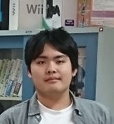


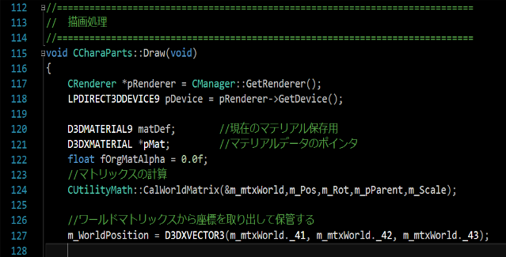
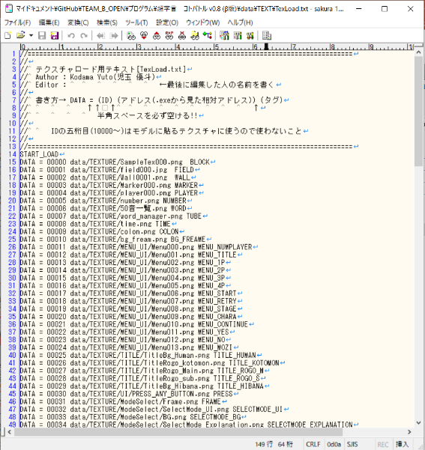
卒業制作のためのゲーム制作TIPS
作成者 児玉優斗 (2020年度卒業生)
僕が卒業制作において、プログラミングで気を付けていたことを
制作物を交えて紹介します。
① ソースコードは可能な限りキレイに書こう
1:チーム制作では、他の人がコードを見ることが多い。
2:汚いコードは見る人のやる気を削ぐ(真面目に見てもらえない)
だから、コードはキレイに書こう！！
そのために…
１.コメントを必ず書く(最重要)
1:コメントがないコードは、
時間とともに書いた意図が
自分でもわからなくなってくる
2:そのコードを他の人がいじるときに
バグの発生源に気づきにくくなる
面倒でも今後のために必ずコメントを書こう!!
うま
２.テキストファイルやクラスを巧く使う
1:オブジェクト配置は
必ずテキストファイルから読み込む
2:テクスチャ生成やコマンド入力は
クラスで一括で管理する
3:制作でよく使う計算をまとめた
汎用計算クラスを作る
テキストファイルやクラスを
上手に使ってコードをすっきりさせよう!!

Slide 2
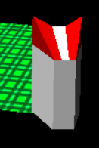
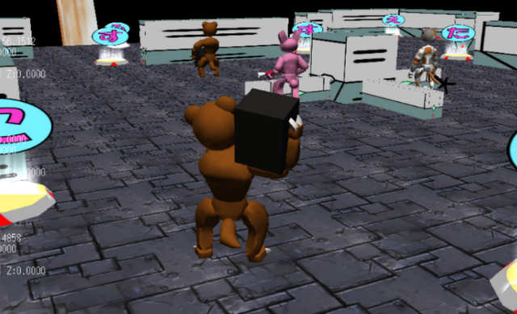

② 動作をテストできる環境を用意しよう
キャラクターに挙動を追加したいと思った場合
今のコードに直書きすると、コードが汚くなる等良いことがあまりない。そこであらかじめキャラクターが動かせる
簡略化した環境を別に用意しておくことで、そこで検証を終えた
洗練されたコードを本番の環境に持ってくることができる。
←テスト環境上でのプレイヤー
メタセコイヤで1分くらいで作成
テスト環境ではこのクオリティでも十分なので
用途に合わせて作っていこう。
VisualStudioを上手に使ってゲームを作りこんでいこう！
③ 計算をなるべく簡略化しよう
挙動の表現に複雑な計算が必要な場合、
なるべく簡単な計算で近い挙動が出来ないかを考えるといい。
なぜなら
1:複雑な計算は処理負荷を上げ、コードの可読性を下げる
2:その複雑な計算を検証している間他の部分が疎かになる
おろそ
ばくだんとうてき
例：熊の爆弾投擲の挙動 →
本来は斜方投射の計算式を
使って複雑な計算を
するところを、検討の結果
sin関数を使って操作する
形に変更した。
しゃほうとうしゃ
このような妥協は決して手抜きとは言わないので
上手く妥協点を見つけて面白いゲームを作ろう！
ルールを守って
Let’s Programming!!

